Slide 1
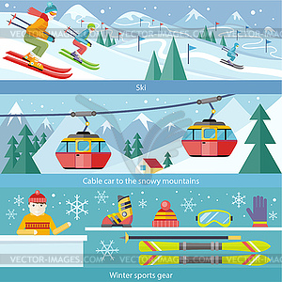
Неделя здоровья
в детском саду

Slide 2
Тематическая Неделя здоровья прошла с 10.02 по 14.02 в нашем детском саду МДОУ «Детский сад №21 «Умка» села Совхоз «Боровский». Самой актуальной проблемой на сегодняшний день является сохранение здоровья. Целью Недели явилось – пропаганда здорового образа, как главной ценности жизни детей. Задача педагога – сформировать ответственное отношение воспитанника к своему здоровью, пробуждение в детях желание заниматься спортом и укреплять свое здоровье. Всю неделю в детском саду проводились мероприятия, направленные на формирование у дошкольников основ здорового образа жизни. В каждой возрастной группе проводились оздоровительная работа: были оформлены наглядно - иллюстративный, литературно-художественный материал (в т. ч. мультимедийные презентации), гигиенические процедуры, утренняя и дыхательная гимнастика, режим сна и здорового питания, а так же интересные и увлекательные тематические занятия, физкультурные развлечения и конкурсы, сюжетно-ролевые игры, подвижные игры, создавались проблемно-игровые и практические ситуации, организовывалась продуктивная деятельность, направленные на формирование представлений о здоровом образе жизни, о зимних видах спорта, о сохранении и укрепление здоровья.

Slide 3
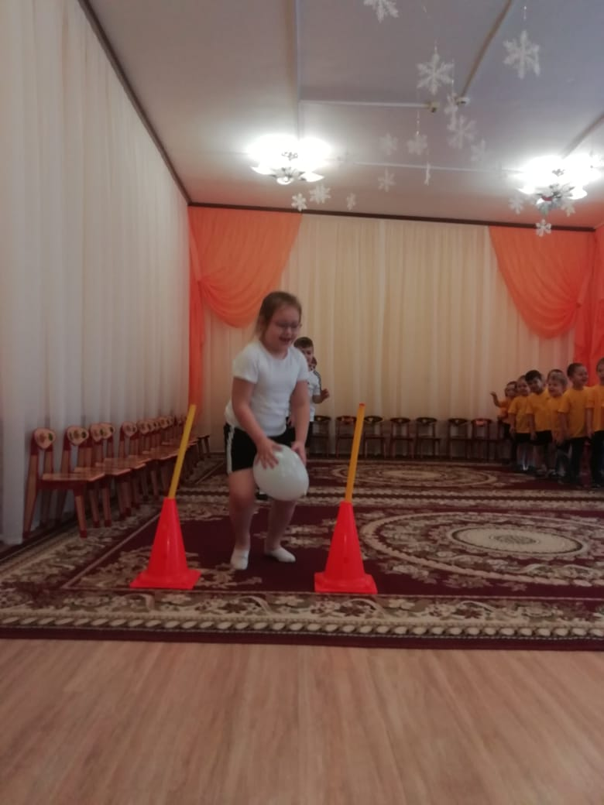
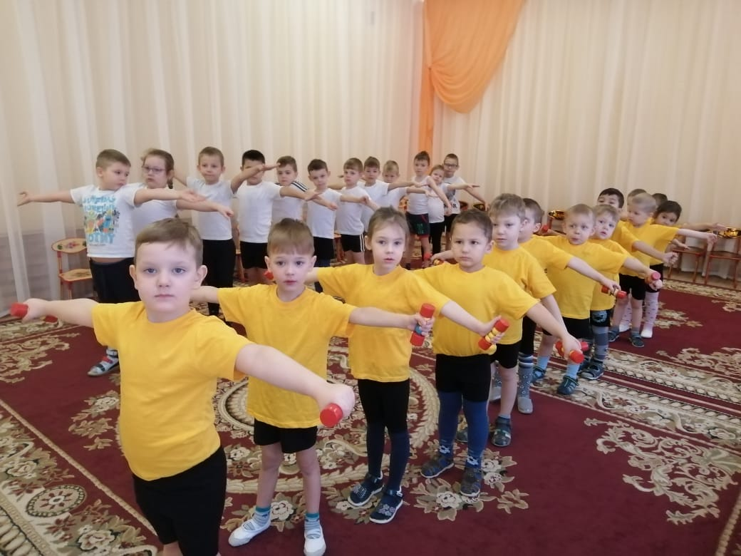
«Утренняя зарядка»

Slide 4
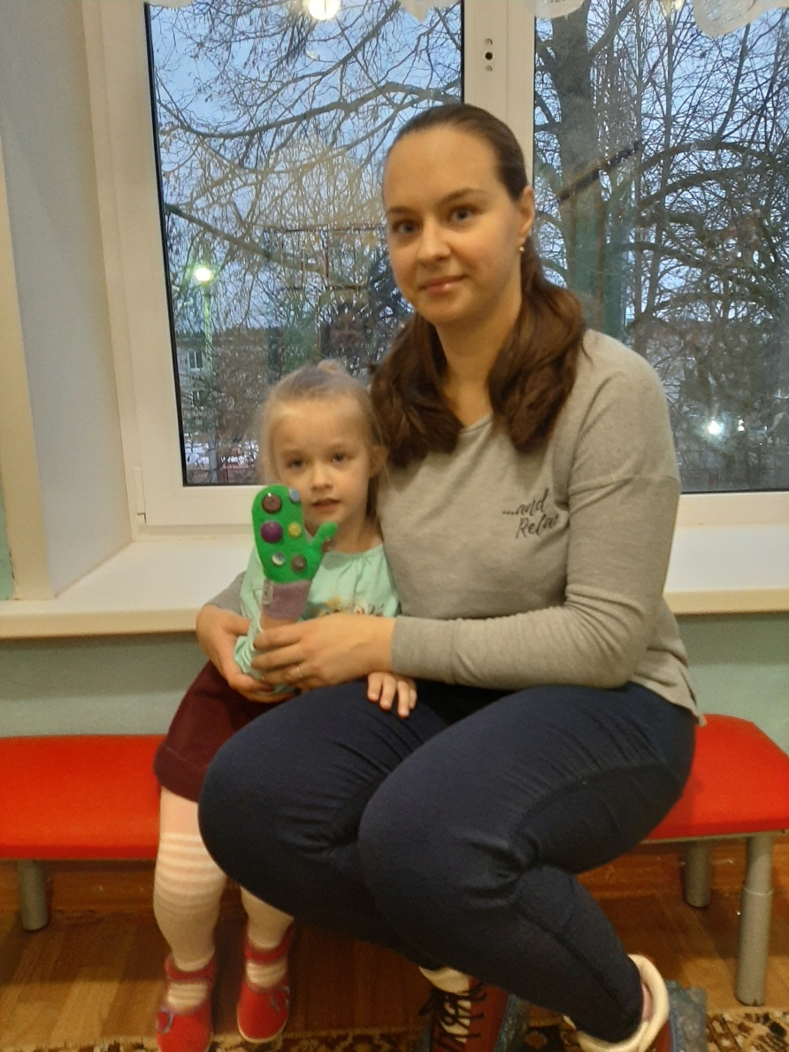
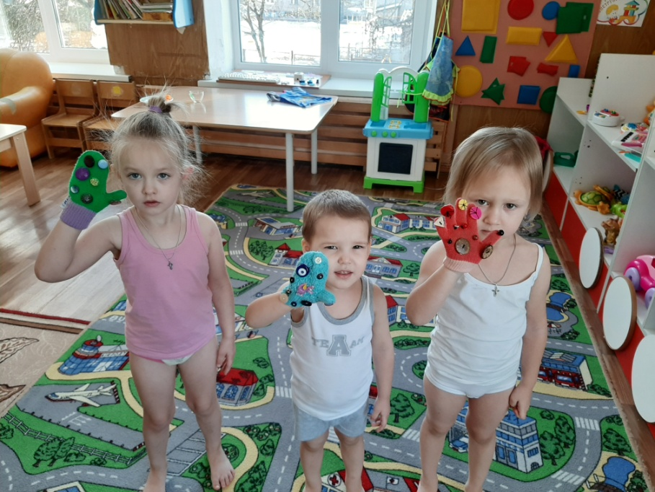
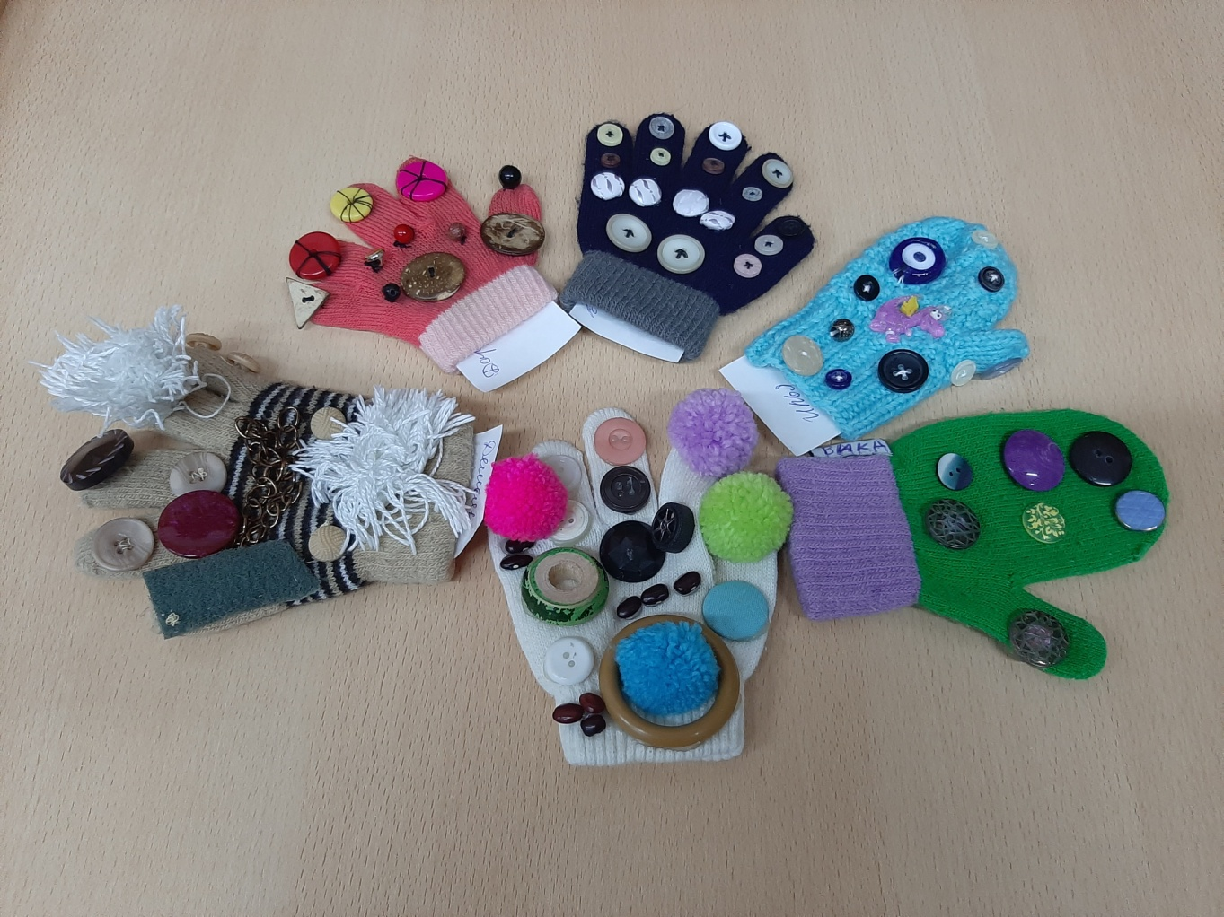
« Волшебные массажные варежки»

Slide 5
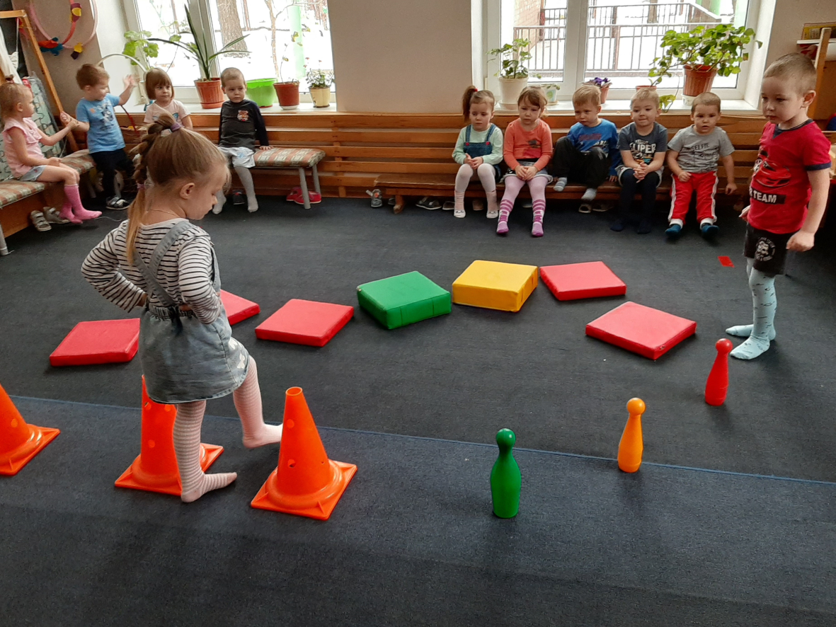
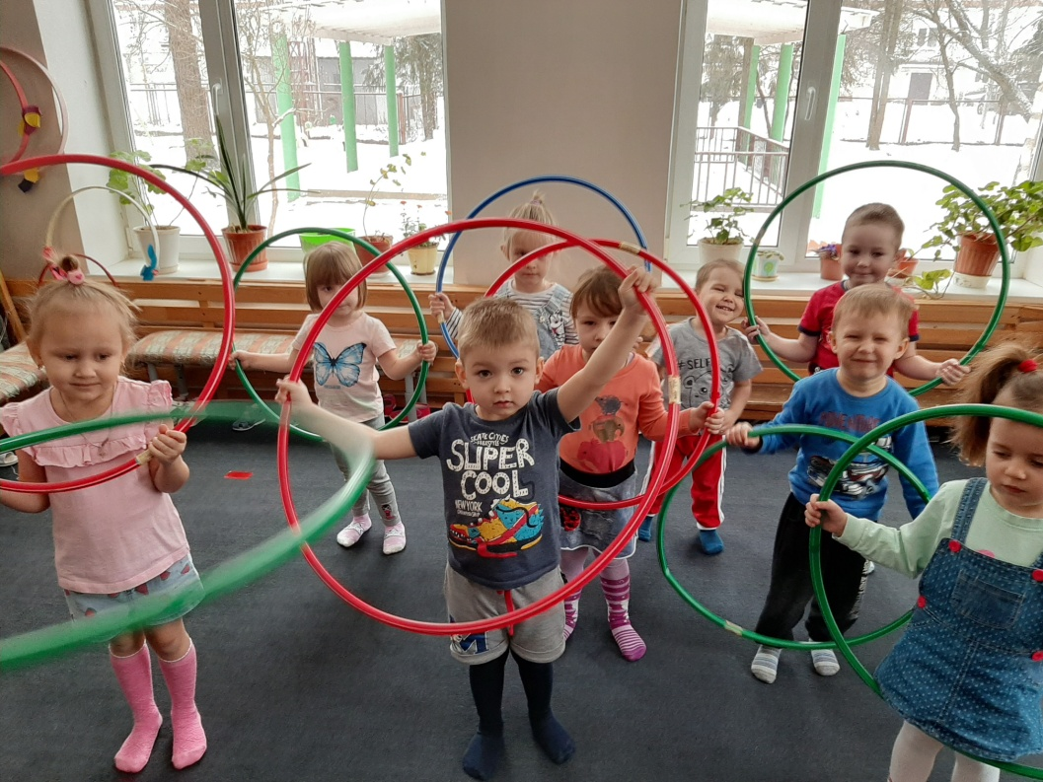
ОО «Физическое развитие»

Slide 6
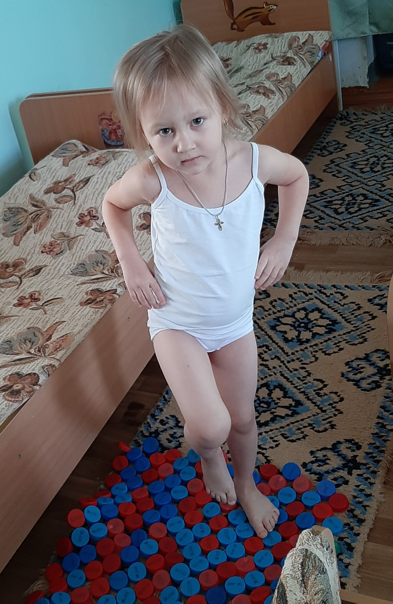
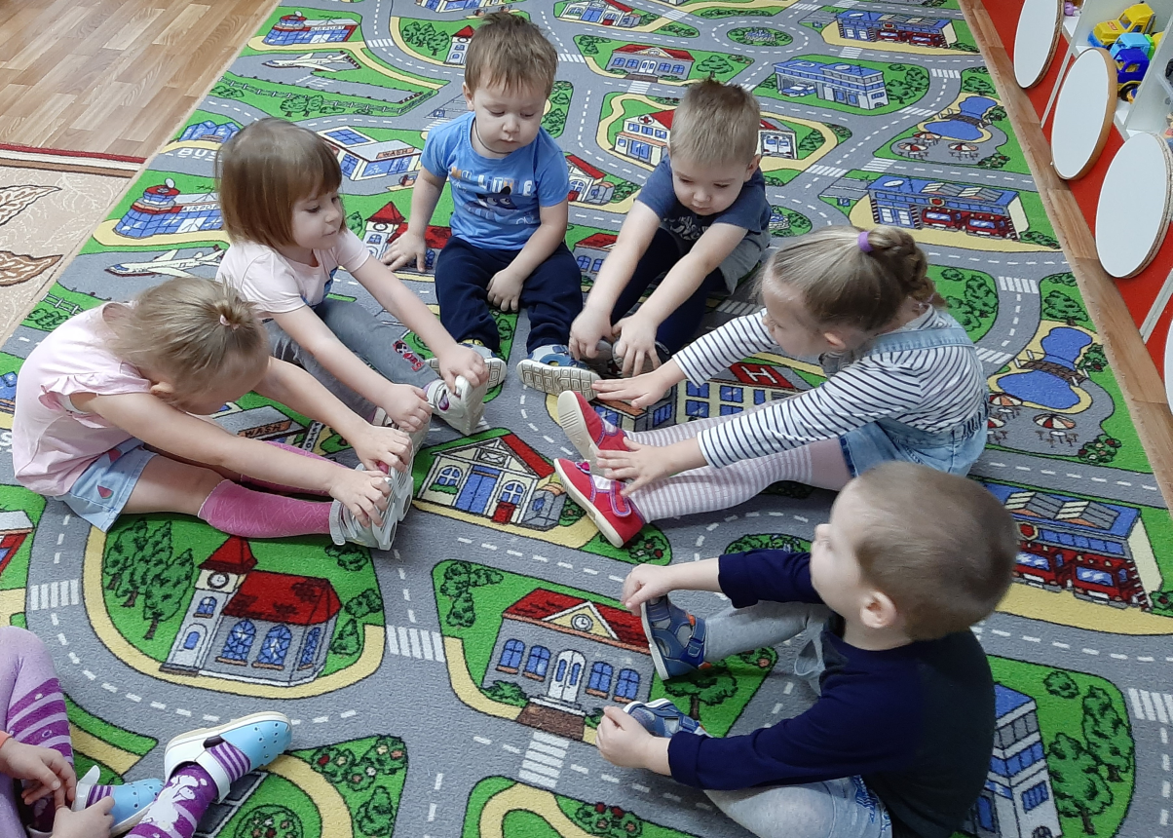
«Массаж ног»

Slide 7
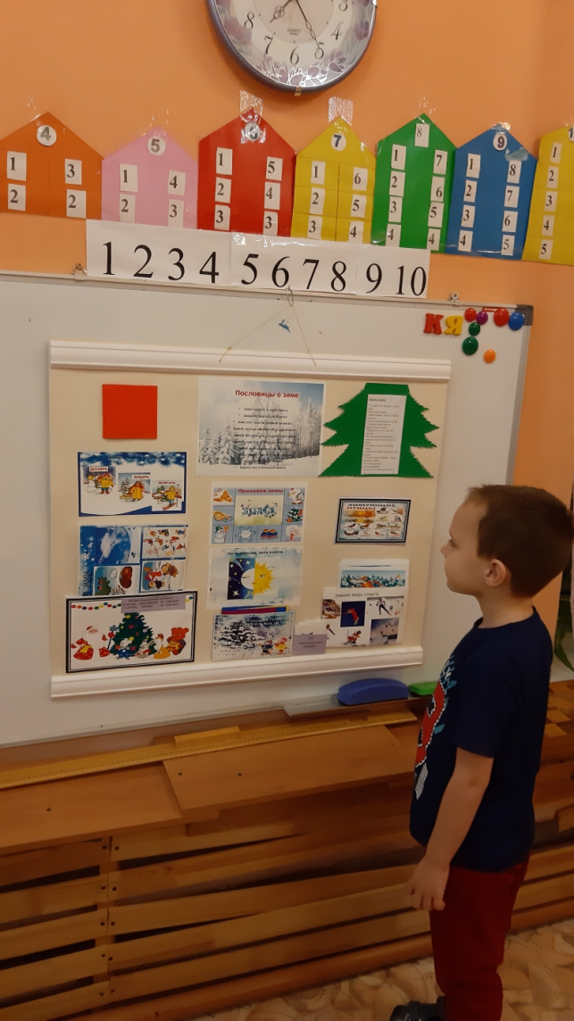
Лэпбук «Зима. Зимние виды спорта»

Slide 8
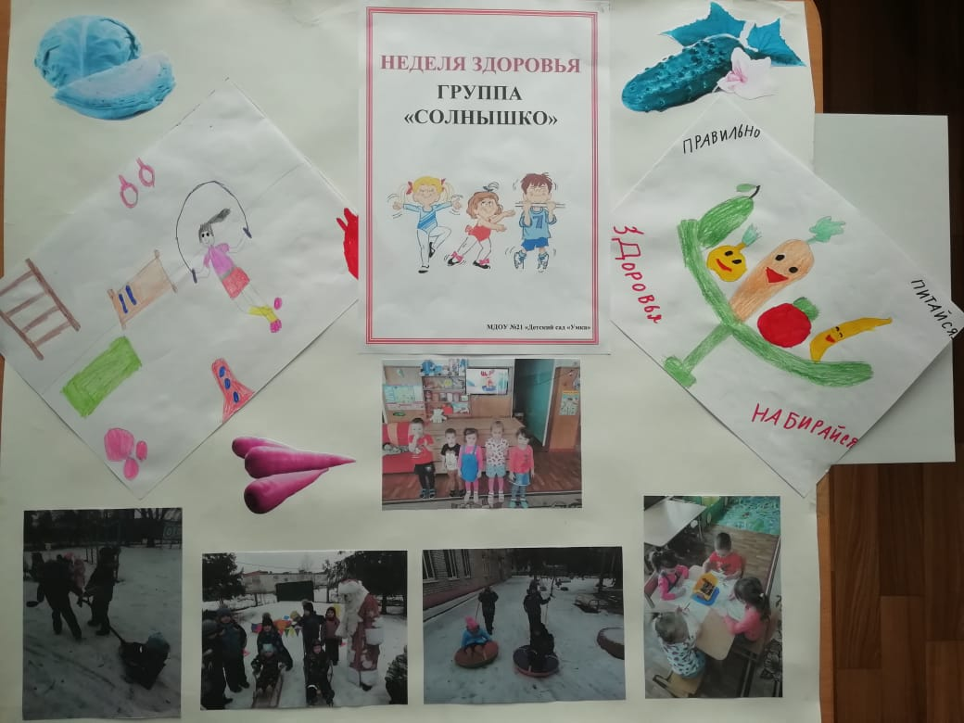
Выпуск газеты «Неделя здоровья»

Slide 9
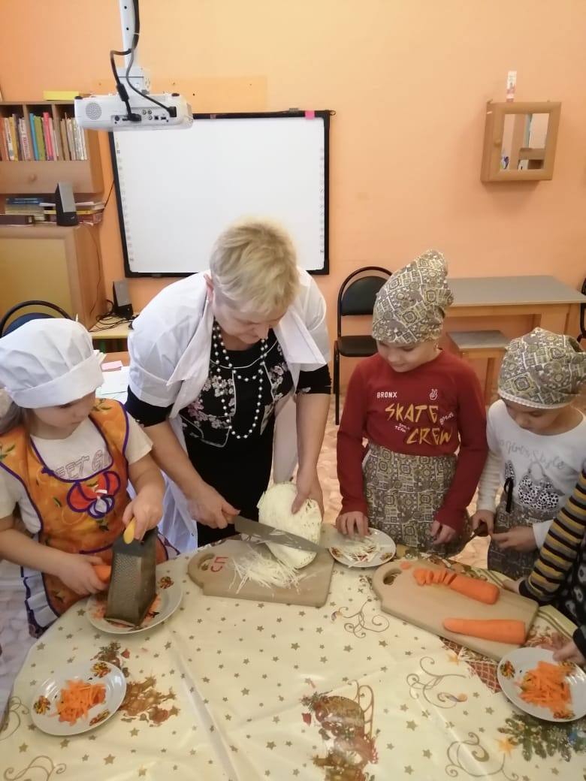
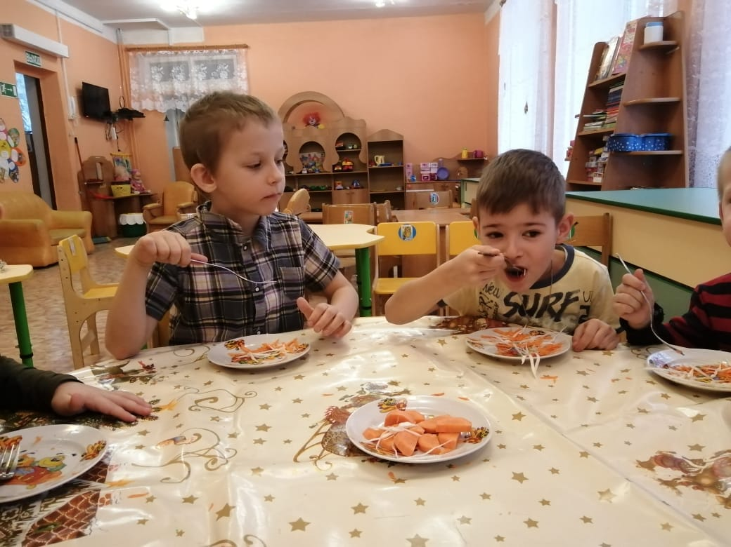
Приготовление витаминного салата

Slide 10
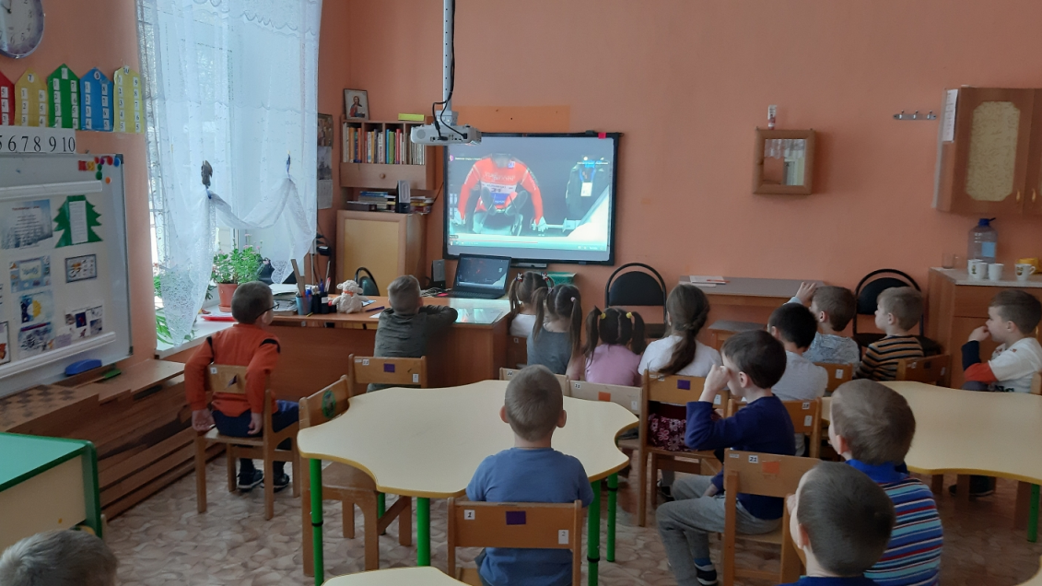
Просмотр презентации «Зимние виды спорта»

Slide 11
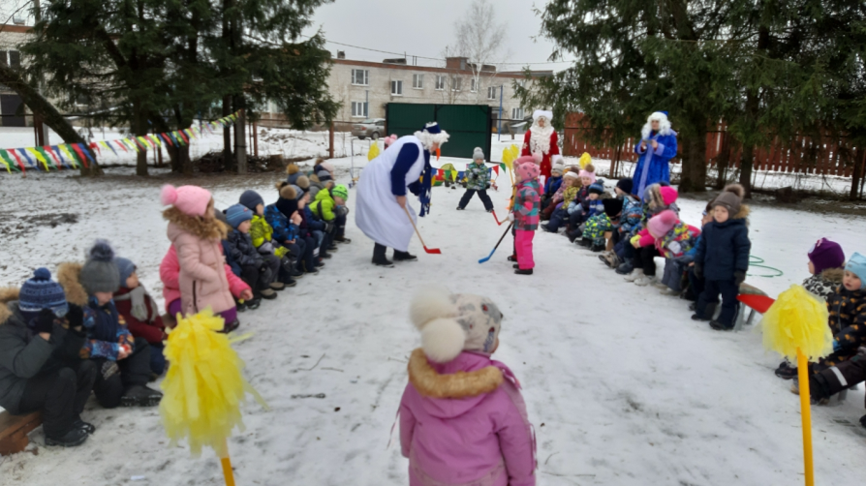
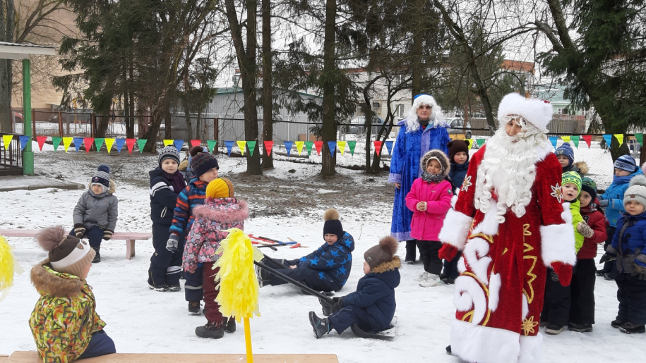
Спортивное мероприятие «Встреча Снеговика с Зимой спортивной»
Спортивное мероприятие «Встреча Снеговика с Зимой спортивной»

Slide 12
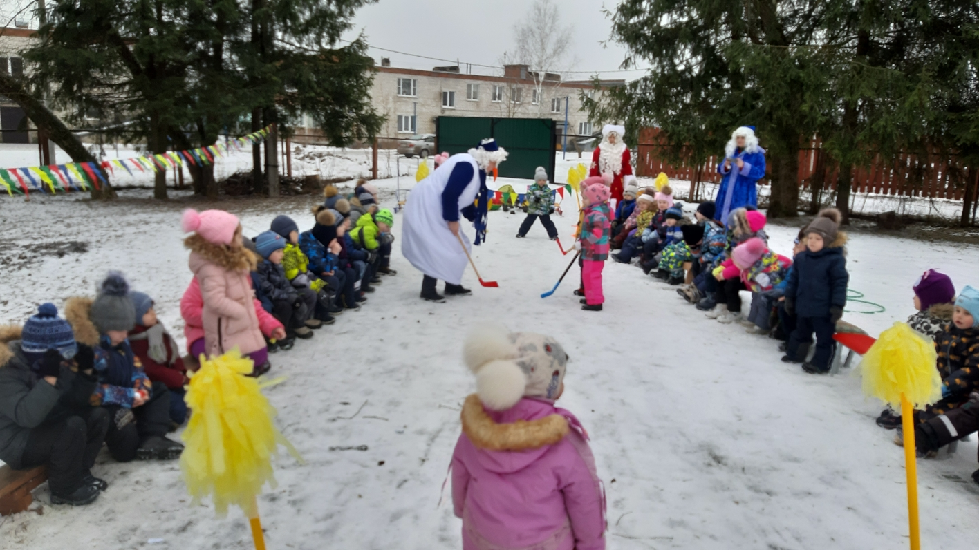

Спортивное мероприятие «Встреча Снеговика с Зимой спортивной»

Slide 13
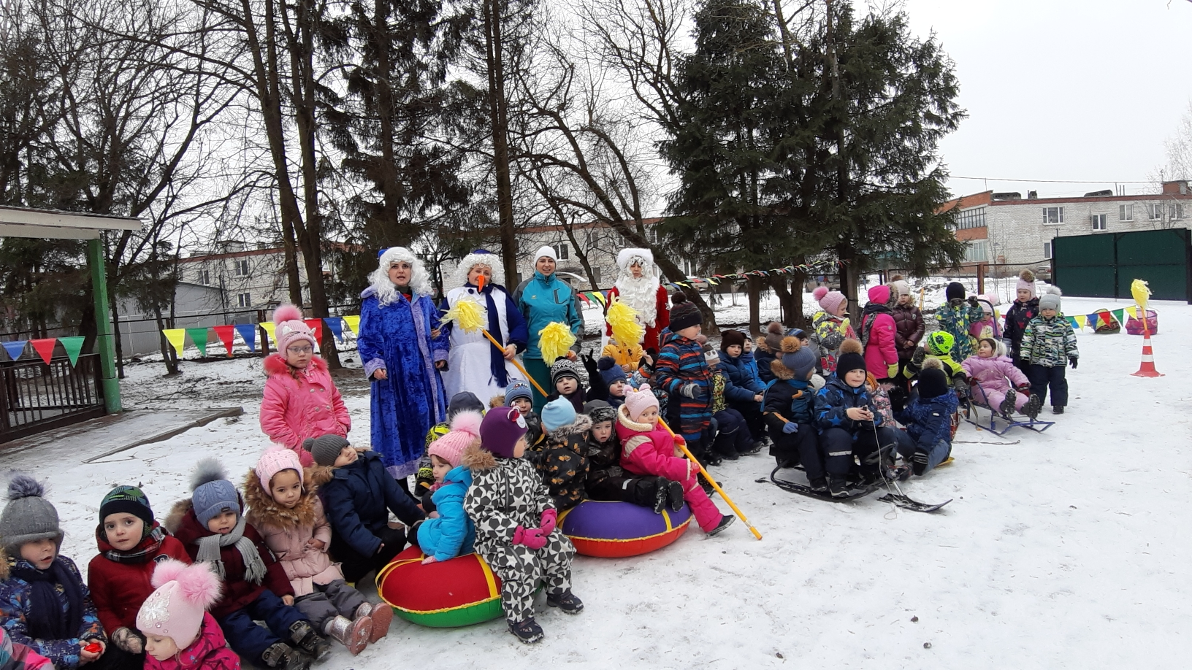

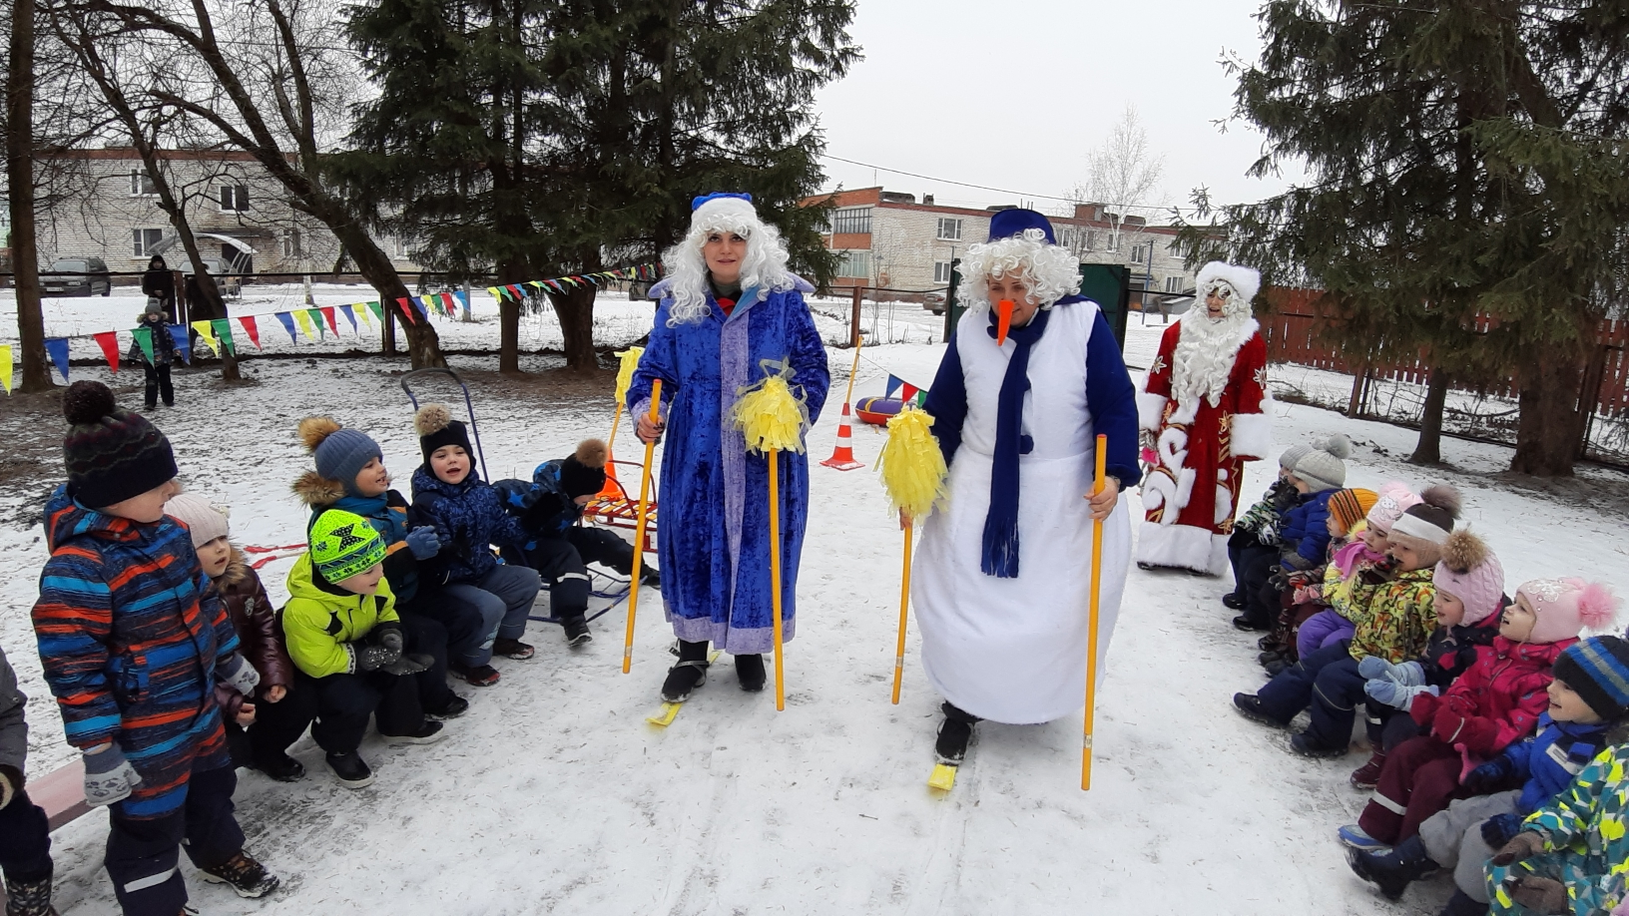
Спортивное мероприятие «Встреча Снеговика с Зимой спортивной»

Slide 14
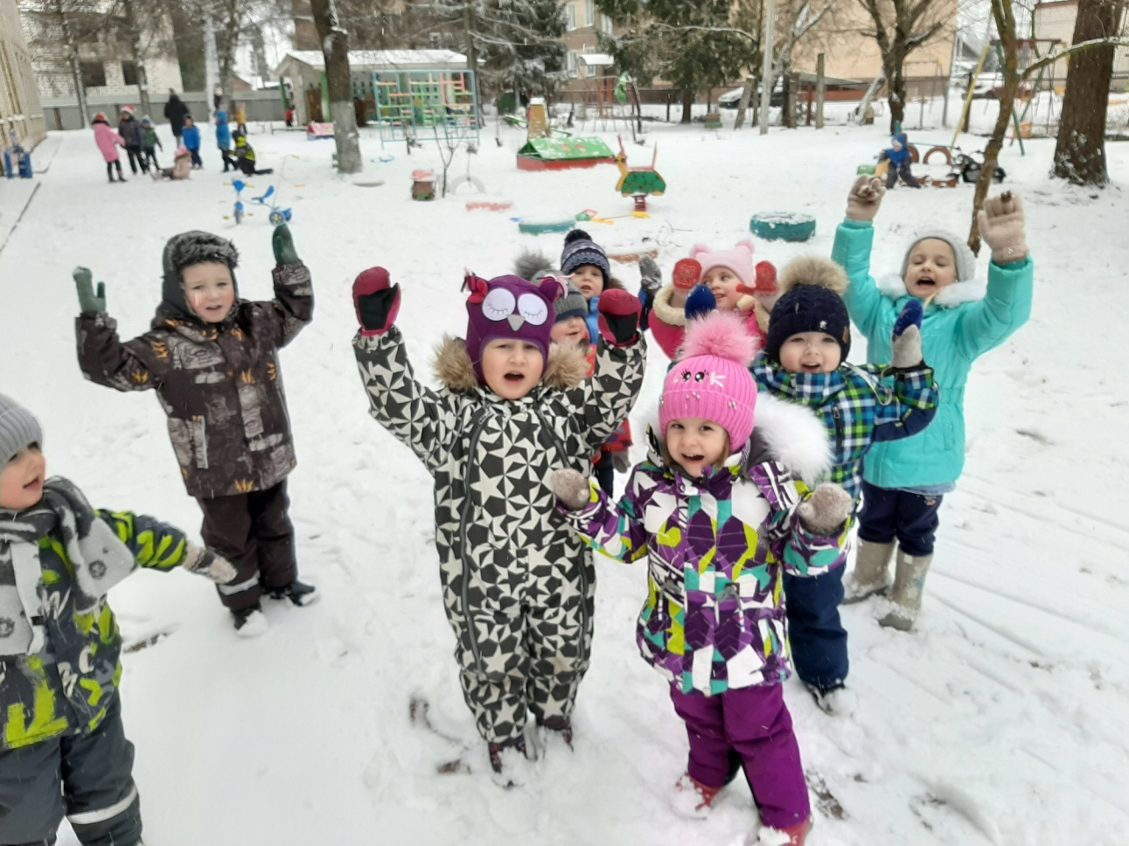
«Прогулка»

Slide 15
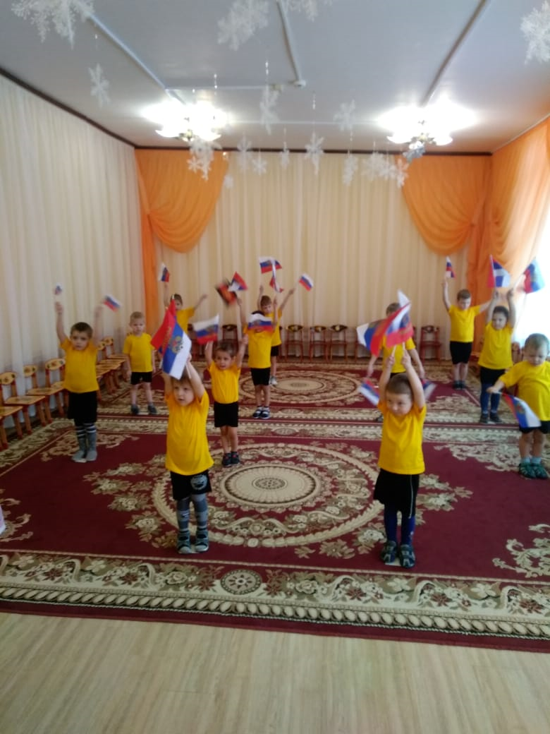
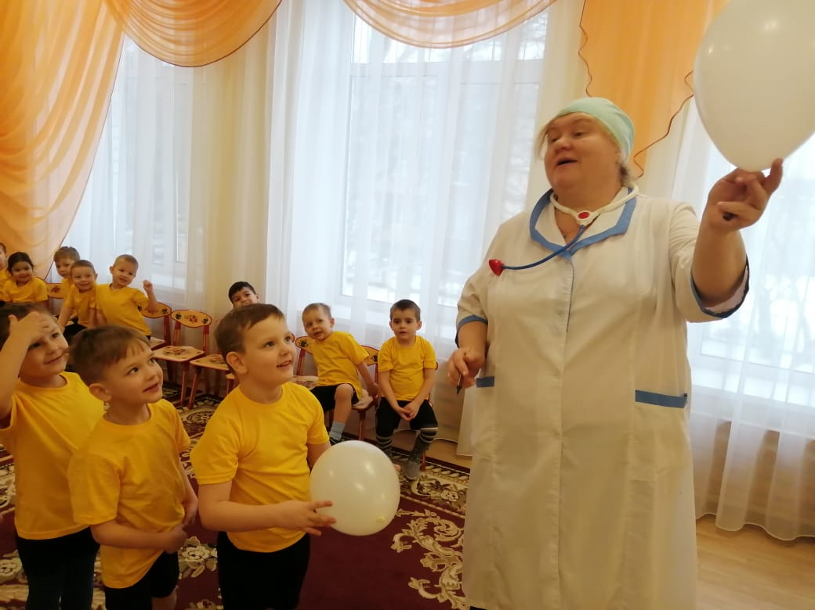
Развлечение
«В гостях у Мойдодыра»

Slide 16
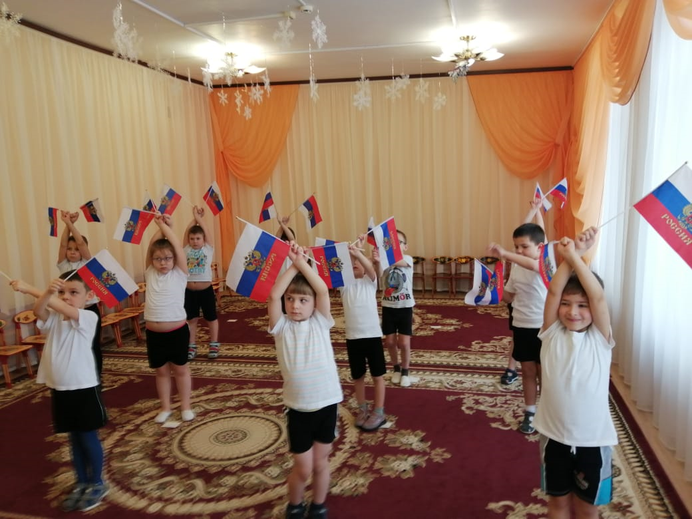
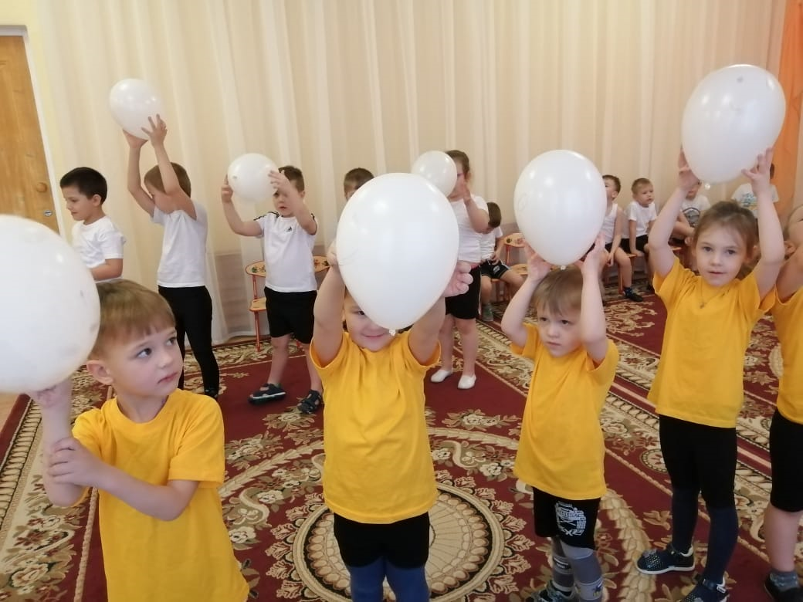
Развлечение «В гостях у Мойдодыра»

